Slide 1
Outils pour l’ingénierie
Ressource R420
Introduction à l’IA

Slide 2
L’IA par l’exemple

Slide 3
L’IA par l’exemple
Le problème
On mesure le taux d’humidité et la température dans l’amphi de l’IUT et on veut savoir si le confort est assuré ou pas afin d’augmenter ou de réduire le chauffage.
Pendant plusieurs jours on procède à un sondage en demandant leur avis aux étudiants.
On obtient alors deux séries de mesure : des couples (humidité, température) pour lesquels l’amphi est confortable et des couples pour lesquels l’amphi est inconfortable.
On veut utiliser une IA pour modéliser le lien entre les données et l’avis des étudiants afin d’agir en temps réel sur le système de chauffage

Slide 4
L’IA par l’exemple
Les données
Des couples (Hk,Tk) avec une étiquette ék
Classes
Collection/Classe des confortables : Cc, étiquette +1
Collection/Classe des inconfortables : Ci, étiquette 0
Les données triées
L’ensemble (data set) des données confortables est dans Cc
L’ensemble des données inconfortables est dans Ci
La notation

Slide 5
L’IA par l’exemple
La technologie d’IA
En visualisant le data set l’expert voit que l’espace des données est séparable par une droite.
L’expert propose d’utiliser la technologie dite de « régression logistique » qui correspond à ce type de problème.
Méthodologie à suivre
  Collecte des données. Couples (H,T) Ec et Ei
  Prétraitement des données : vérification des données manquantes, normalisation des valeur, suppression des données aberrantes, …
  Division des données : données d’entraînement, données d’évaluation
  Entraînement du modèle
  Évaluation du modèle
  Ajustement du modèle (GOTO 4)
  Mise en production du modèle

Slide 6
L’IA par l’exemple
Régression logistique
C’est une régression linéaire généralisée
Détermine la probabilité d'un événement discret en fonction de plusieurs variables indépendantes.
Ici la classification est binaire : prédire la probabilité qu'une observation appartienne à l'une des deux classes.
Le modèle
H : humidité, T : température. On suppose les variables indépendantes
On pose la fonction paramétrique
z(H,T)= a.H + b.T + c
qui sépare le plan. Plus |z| est grand plus on est loin de la séparatrice.
Identifier le modèle (training) c’est trouver a, b, c à partir des données d’entraînement

Slide 7
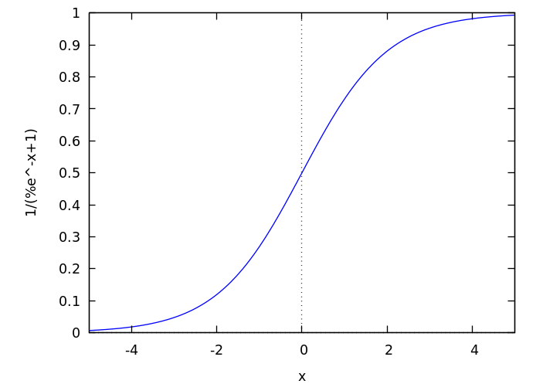
L’IA par l’exemple
La modélisation de la probabilité
A l’aide d’une sigmoïde on définit la probabilité d’appartenir la classe « confortable »

Slide 8
L’IA par l’exemple
Le seuil de décision
On définit le seuil de probabilité au dessus duquel on sera dans la classe Cc "amphi confortable". Ici p>0,5
Sinon on sera dans la classe Ci "amphi inconfortable"
L’apprentissage (training)
On cherche a, b, c à partir des données d’entraînement.
Des centaines d’équations pour seulement 3 paramètres.
En général c’est insoluble !
On va chercher les valeurs de a, b, c qui « marchent le mieux »
En général l’identification des paramètres est ramenée à un problème de minimisation d’une « entropie » (appelée énergie ou coût).

Slide 9
L’IA par l’exemple
Fonction coût
N : nombre de données d’entrainement
ék : étiquette de la donnée k
pk : probabilité prédite pour la donnée k :
La fonction E dépend de trois variables E(a, b, c) et sa valeur est un réel.
On cherche le point de l’espace où E est la plus petit.

Slide 10
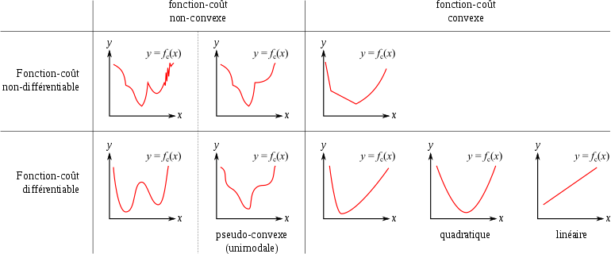
L’IA par l’exemple
Minimisation d’un fonction de coût 1D
On cherche a pour lequel E(a) est minimum :
C’est de l’analyse classique (lycée). On cherche x tel que f(x) soit minimal sauf que ….f(x) n’est pas toujours simple

Slide 11
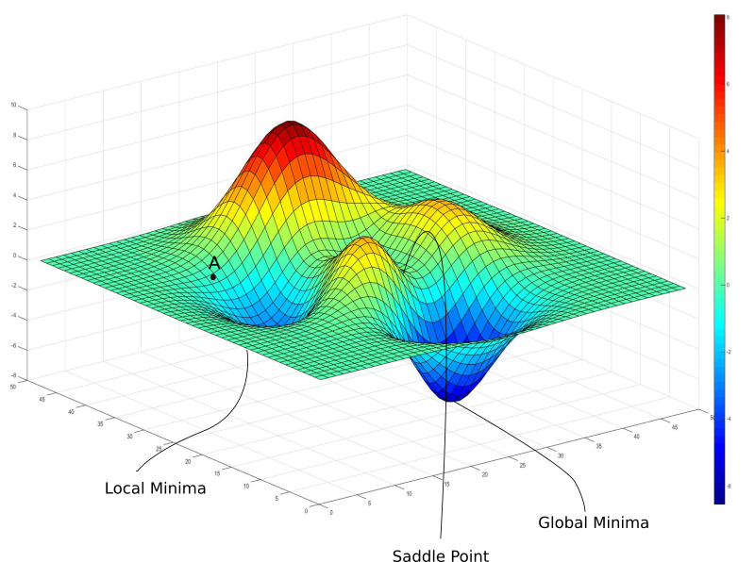
L’IA par l’exemple
Minimisation d’un fonction de coût 2D
On cherche (a,b) pour lequel E(a,b) est minimum :
C’est de l’analyse pas si facile.

Slide 12
L’IA par l’exemple
Minimisation d’un fonction de coût 3D
Nous, on cherche (a, b, c) pour lequel E(a, b, c) est minimum
Impossible à représenter à plat !
Cas général :
Minimisation d’un fonction de coût à M dimensions, avec M grand. Pour GPT-4, M=170 000 000 000 000 !

Slide 13

L’IA par l’exemple
Apprentissage (descente de gradient)
Lorsque l’on trace la courbe y=E(a, b, c) dans un espace 4D celle-ci définit une surface 3D.
Ici dans l’espace 3D, l’altitude
définit une surface.
Minimiser E c’est trouver le
chalet au fond du vallon (le
point le plus bas)

Slide 14
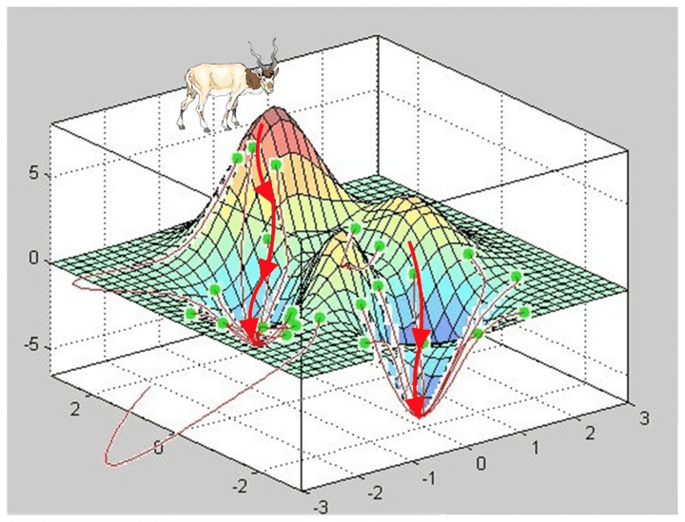
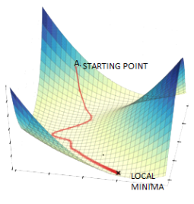
L’IA par l’exemple
Apprentissage (descente de gradient)
La recherche du minimum peut se faire pas à pas. A partir d’un point initial
I=(a0, b0, c0) et on glisser dans le sens de la pente en espérant terminer à l’altitude (E) minimum.
NB : Le chemin est semé d’embûches, par exemple des minima locaux.
NB : L’arrivée peut être différente selon d’où l’on part !
Exemple en 2D

Slide 15
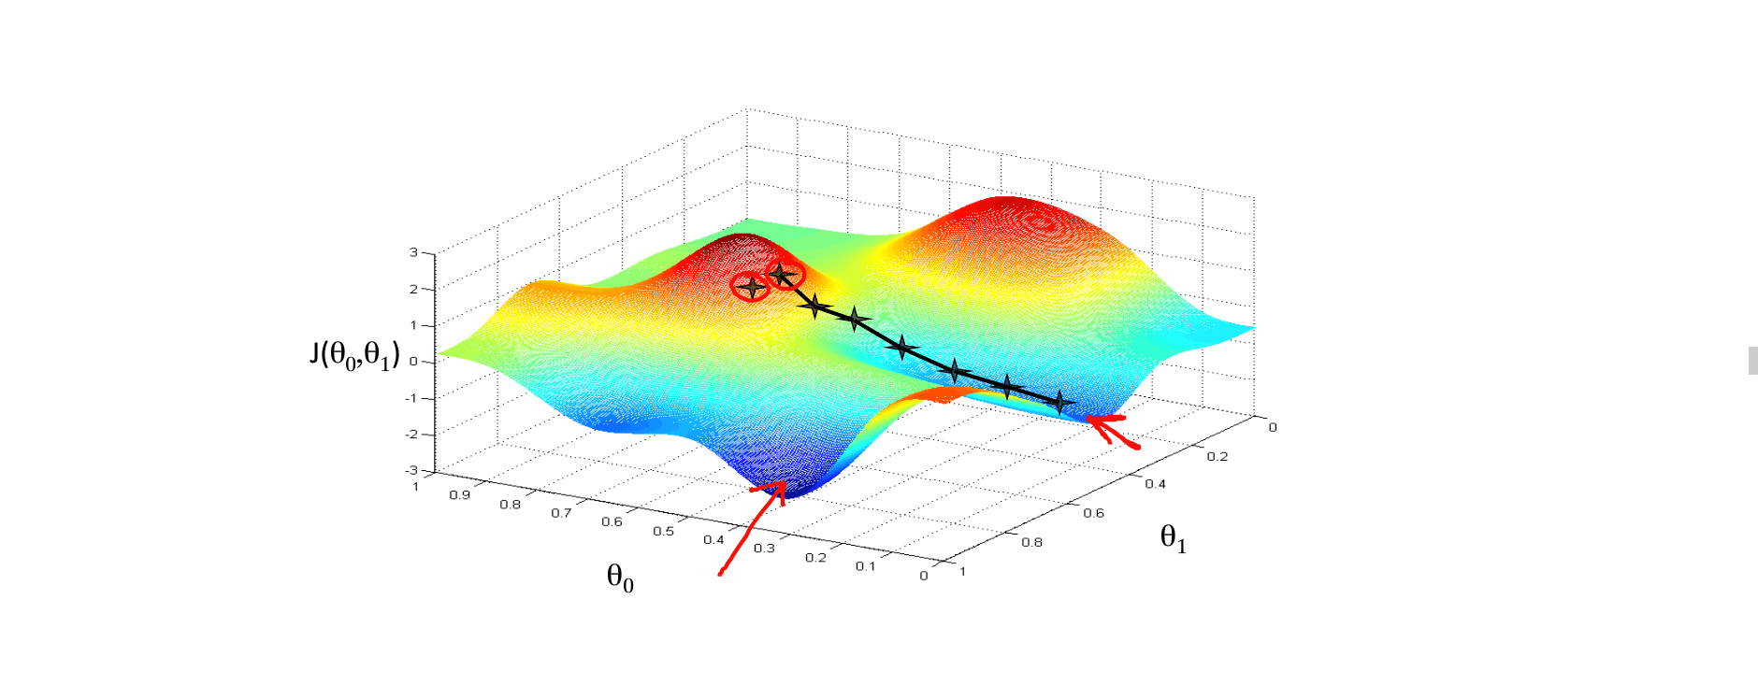
L’IA par l’exemple
Mettre en œuvre une descente de gradient
En un point A=(a,b,c), le vecteur « pente » de la surface y=E(a, b, b) est donné par un opérateur mathématique appelé gradient :
Pour faire déplacer le point A dans le sens opposé à il suffit de prendre
λ permet de régler la « vitesse » à laquelle on descend la pente.

Slide 16
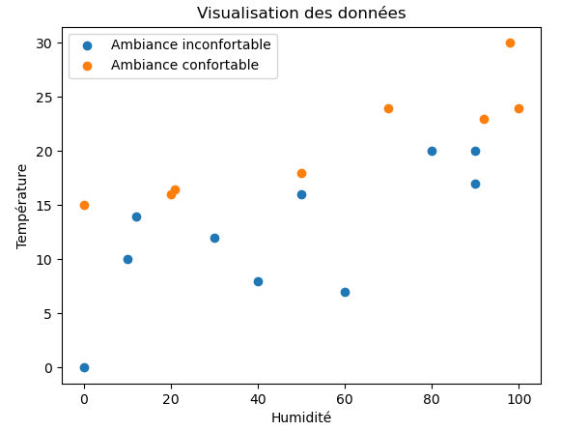
L’IA par l’exemple
Retour à l’étude du confort en amphi : le data set

Slide 17
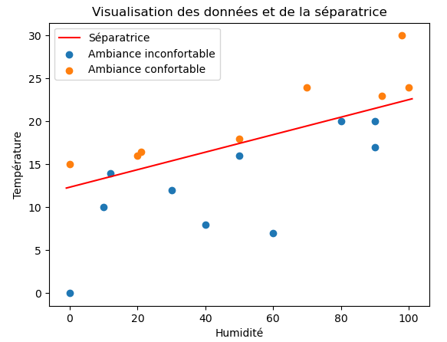
L’IA par l’exemple
Retour à l’étude du confort en amphi : résultat de l’apprentissage

Slide 18
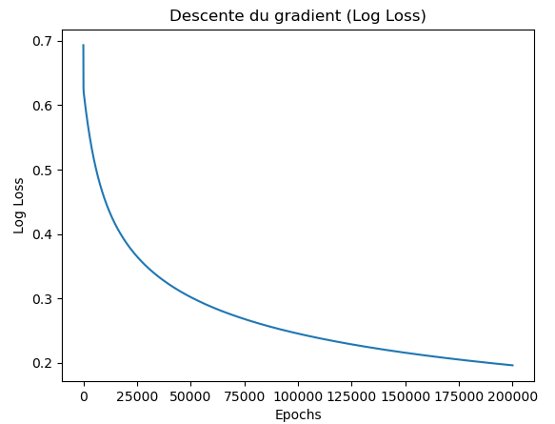
L’IA par l’exemple
Retour à l’étude du confort en amphi : variation du coût

Slide 19
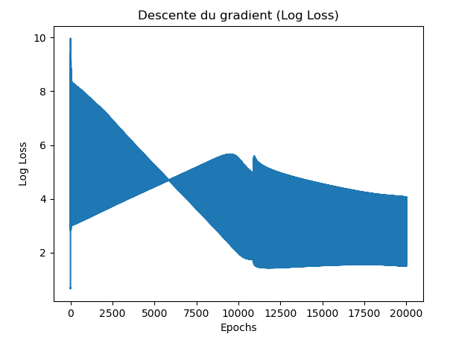
L’IA par l’exemple
Retour à l’étude du confort en amphi : trop vite, le coût oscille

Slide 20
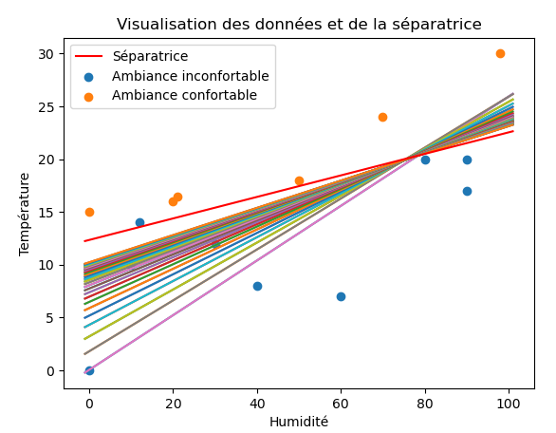
L’IA par l’exemple
Retour à l’étude du confort en amphi : convergence de l’apprentissage

Slide 21
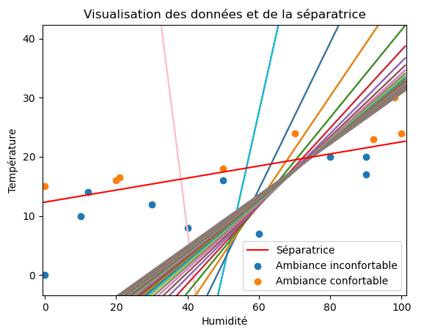
L’IA par l’exemple
Retour à l’étude du confort en amphi : effet du point de départ

Slide 22
L’IA par l’exemple
Synthèse
Il existe de nombreux types de fonctions paramétriques.
Pour l’apprentissage il faut leur associer une fonction de coût.
Il existe de nombreux algorithmes d’identification des paramètres.
Les maths utilisées sont en général les statistiques et les probabilités :
  Statistiques pour traiter les données, estimer la fonction
  Probabilités pour établir le critère à minimiser
  Épaulées par les outils de l’algèbre (vecteurs, matrices) et de l’analyse (dérivation, fonctions de plusieurs variables, transformations, ...)

Slide 23
Quelques sources

Slide 24
Références
DEFAKATOR chat GPT comment ça fonctionne ?
https://www.youtube.com/watch?v=j3fvoM5Er2k&ab_channel=OfficielDEFAKATOR
Monsieur Phi De quoi ChatGPT est-il VRAIMENT capable ? :
https://www.youtube.com/watch?v=R2fjRbc9Sa0&ab_channel=MonsieurPhi
Triche avec les IA génératrices, entretien avec Frédéric Agnès, PDG de Compilatio, par Université de Lausanne
https://app.frame.io/presentations/599c9cf1-dea8-484e-854b-d32639908f4b
https://cedric.cnam.fr/vertigo/cours/ml2/coursIntroductionApprentissageSupervise.html
https://www.lovelyanalytics.com/2018/12/11/regles-dassociation-comment-ca-marche/
https://livebook.manning.com/book/grokking-deep-reinforcement-learning/chapter-1/1
OpenAI GPT-3.5/4, Google Gemini, Mistral AI Le Chat
Yann Le Cun : « Quand la machine apprend », Odile Jacob Sciences
Asma Mhalla : Cyberpouvoir, podcast RadioFrance : https://www.radiofrance.fr/franceinter/podcasts/cyberpouvoirs/cyberpouvoirs-du-dimanche-23-juillet-2023-6125795

Slide 25
FIN
(C) Philippe PUJAS 2023-2024
Cette création est mise à disposition selon le Contrat Paternité-Pas d'Utilisation Commerciale-Partage des Conditions Initiales à l'Identique 2.0 France disponible en ligne http://creativecommons.org/licenses/by-nc-sa/2.0/fr/ ou par courrier postal à Creative Commons, 171 Second Street, Suite 300, San Francisco, California 94105, USA.

